Slide 1
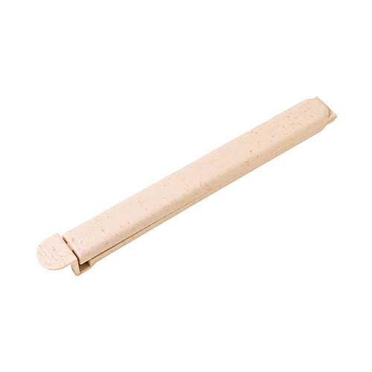
【提案書】
バンブーエコフードクリップ
特徴
環境に優しい竹繊維と樹脂を混合したエコフードクリップ。食材や調味料、お菓子などの余った食べ物を保存する際に重宝します。名入れをして企業やお店のオリジナルノベルティにご活用ください。
商品写
納期
納期スペース
仕様
カラー展開：ナチュラル
素材：PP90%、竹繊維10%
サイズ：W160×D15×H16mm
重量：約14g
お見積
お見積りスペース

